Slide 1


Slide 2


Slide 3


推荐语 >>>
很多家庭都面临孩子叛逆的问题，严重的甚至会造成很多悲剧。我听说过有的家长诉苦说自己的孩子3岁就开始叛逆了。这本书的作者杰弗里.伯恩斯坦是美国家喻户哓的家庭教育专家，经常在电视上讲解家庭教育知识。这本书试图用十天的练习帮助家长学会掌控叛逆的孩子。可能你听到掌控这个词就会不舒服，但这本书的主旨你一定会喜欢：“放弃对孩子的控制，才能获得更多的掌控权；不再强迫孩子听话，孩子才会开始听你的话。”

Slide 4

叛逆孩子的共同特征
叛逆孩子都有着一些共同特点：非常容易发脾气、喜怒无常、几乎总是拒绝要求他们做的事。他们最大的问题就是：不愿意接受成人的权威。这些孩子的人际关系受到严重挑战，他们常常气愤不已地大喊大叫“你们对我太不公平了”或者“你们为什么总是惩罚我”。
你可能尝试过暂时不理他；列出时间表；奖励表和张贴小红花；太软或者太强硬的方法。这些策略都不起作用，因为叛逆孩子缺乏成熟的情绪情感，不能理智地处理挫折，不能从错误中吸取教训。
一旦你真正理解了你的孩子，学会了不要把孩子所说的当作他个人应该面对的事情，事情处理起来就容易多了。
如果你的孩子出现严重的暴力行为或者抑郁沮丧的症状，建议寻找专业人士的帮助。不过对所有家庭来说，学习这十天中的方法，都是有所帮助的。

Slide 5
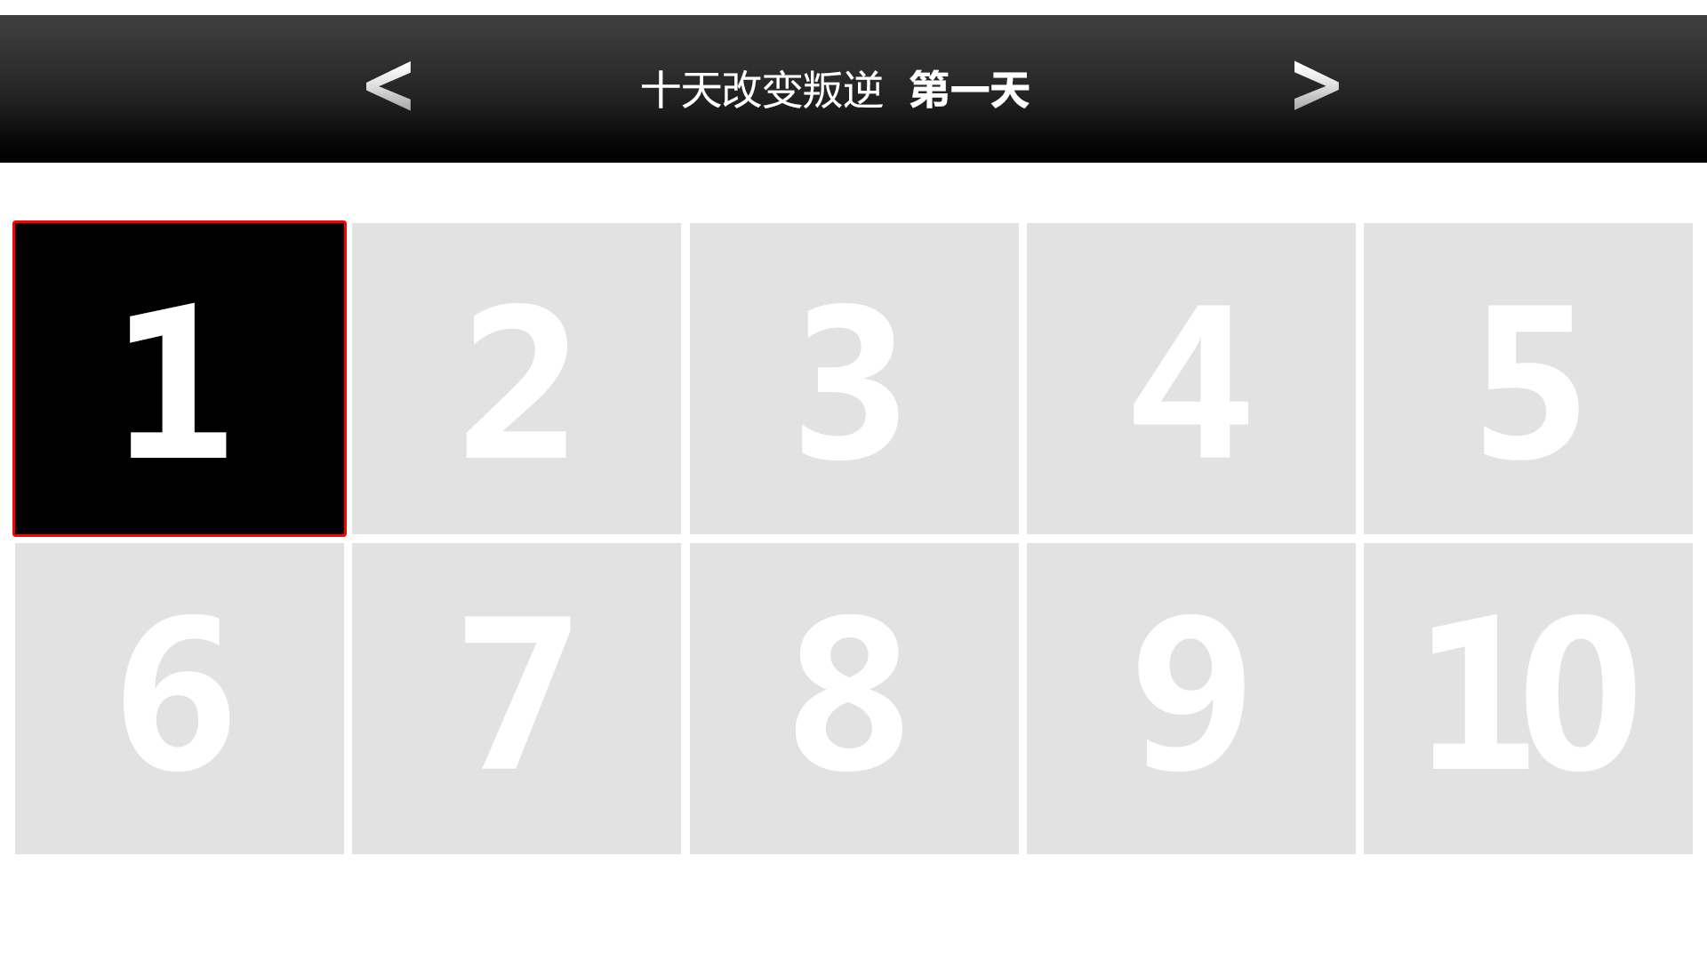

Slide 6

掌握孩子为什么叛逆
不要试图等待孩子自己走出叛逆期，这种消极等待的方法是父母在推卸责任。一些潜在的因素会诱发孩子的叛逆，包括：被同伴拒绝、学习困难、与父母相关的问题、外部创伤（例如性骚扰）、对外貌形象不佳的焦虑、兄弟姐妹之间存在的冲突、认为逆反很酷的观念。无论诱发因素是什么，孩子的逆反是有目的的，孩子以叛逆的方式做出反应是因为他不知道怎样控制自己的想法和情绪。当你在处理和孩子的关系时，牢记这一点非常重要。当你用暴力来对待叛逆的孩子时，其实你失去了掌控力，因为孩子会把自己接下来的一切错误行为都归咎于你的暴力。
记住一点，你并不孤独。大量看起来很不错的家庭都存在着叛逆的问题。平静地面对叛逆的问题，坚持十天，就会发生改变。

Slide 7

识别为人父母的积极行为
为了帮助你停止自我责备和获得控制感，让我们从积极的行为开始。读读下面的清单，检查一下你在这方面表现如何：
（）微笑
（）眨眼
（）拍拍孩子
（）站得很近
（）说我爱你
（）目光接触
（）拥抱
（）点头
（）握手
（）参加学校会议
（）给与表扬
（）给与赞美
（）敦促上课
（）给与奖励
（）安排生日聚会
（）敦促参加活动
你每做一项，就给自己一个肯定的评价。当你做到了以上所有方面，即使你的孩子口头上不承认，也会在心里非常高兴、非常感激。

Slide 8

识别为人父母的消极行为
读一读下面的清单，检测你表现出来的消极行为：
（）吼叫
（）嘲笑
（）讽刺挖苦
（）打骂
（）忽视
（）唠叨
（）说教
（）打断
（）羞辱
（）停留在过去
（）批评
（）引发内疚
（）刺激挑衅
（）撒谎
（）跟别的父母说闲言碎语
（）威胁
（）贬低
（）扔东西
（）否定感受
（）没有耐心
（）不切实际的期望
如果你检查出很多行为你都有份，也不要太难过。人非圣贤，孰能无过。以后注意尽量减少就好了。

Slide 9

识别为人父母的消极行为（tips）
花些时间来做减缓你自身压力的事：
锻炼身体、看电影、爱你的伴侣。你的状态会变得更好，你能够放松，孩子的叛逆才会减轻。你的孩子需要你帮助他克服叛逆行为。父母对一个孩子的行为、态度和生活方式的影响最大。
所以，关照好你自己，才是对孩子负责的方式。

Slide 10
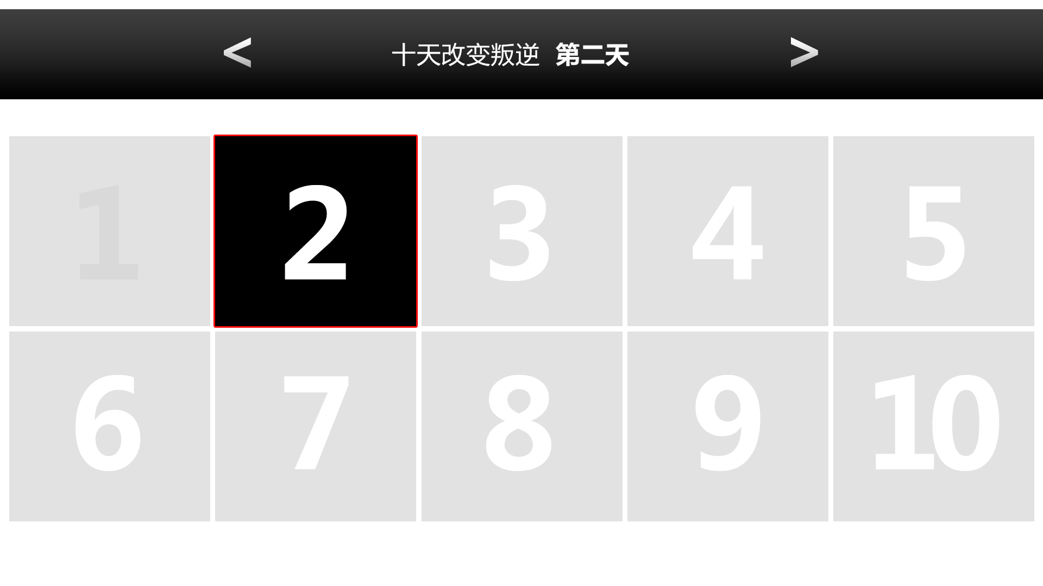

Slide 11

理解你的叛逆孩子（上）
没有哪个父母不爱自己的孩子，但大部分家长并不理解自己的孩子。叛逆的孩子几乎都会觉得不被家人理解，你也确实不明白他们为什么要这样做？理解是最为有效的消除叛逆的方法。
倾听是关键。倾听孩子不等于告诉孩子该怎么去做。要有无私奉献的精神，不带私心杂念地倾听，不急于对孩子下结论。要做到这一点，有一些小诀窍：保持目光接触、消除分心、倾听时切忌开口、让孩子知道你在听着、不要一味的批评孩子。
理解孩子的障碍主要表现在：
1、给予未经请求的建议（你应该……）
2、谈论家长自己的感受和经历而不是孩子的。（你这样我很生气）
3、使孩子的痛苦看起来不重要。（这很正常）

Slide 12
理解你的叛逆孩子（下）
误解会引起更多的叛逆行为。引起你误解孩子的九大陷阱是：
1、期望你的孩子能够做他并未准备好的事情；
2、对偶尔的不良行为上纲上线；
3、阻止你的孩子表现得像个孩子；
4、期望你的孩子满足你的需要；
5、把孩子的错误归咎于他个人；
6、忘记了责备和批评会带给孩子多大的伤害；
7、忽略了充满爱意的行为的疗效；
8、忘记了你是孩子的学习榜样；
9、只看到外在行为，没有注意到孩子内心的爱和善良动机
只有爱是不够的，不表达出理解，孩子会感受不到你的爱。所以你首先要减少自己内心的负面情绪，要多看到孩子的优点和积极面。

Slide 13
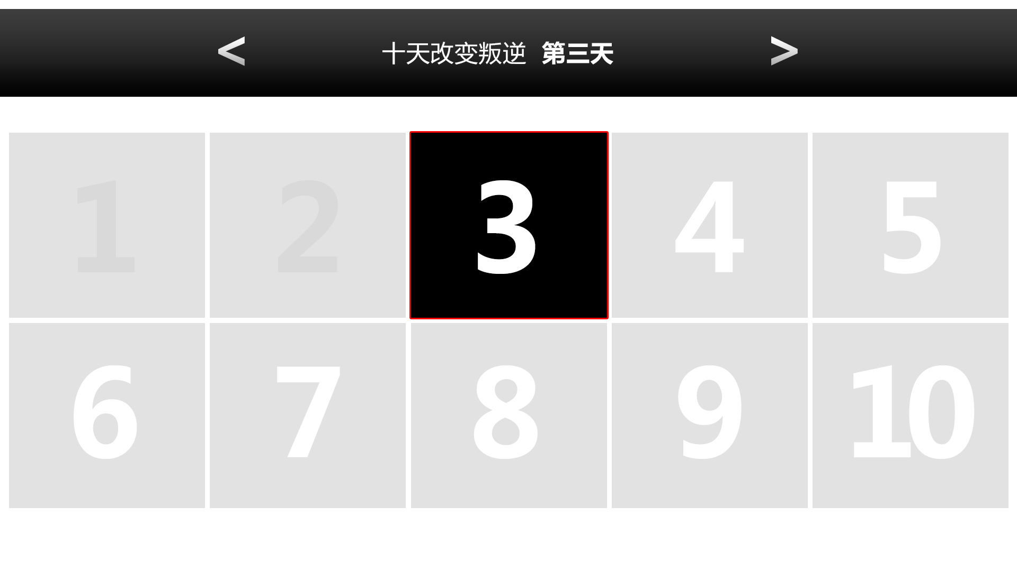

Slide 14

避免大喊大叫
对于叛逆孩子的父母来说，大喊大叫是个非常严重的问题。经常采用大喊大叫对孩子进行约束的父母，教育出来的孩子更可能出现人身攻击、语言攻击和社会退缩，而且缺乏积极行为表现。在你大喊大叫时，孩子已经找到了你的弱点，并成功地干扰了你。他也跟你学会了大喊大叫。
大喊大叫的诱惑在于它看起来会起作用，但是会导致孩子怀疑父母是否爱他。久而久之，他就会认为父母对他的爱取决于他的行为而不是他这个人。这令孩子孩子非常沮丧和害怕，因为他们很难控制自己的行为和反应。你可以试想一下，你的配偶、父母、领导对你大喊大叫时你的感受。你会发自内心的感激和爱他们并纠正自己的行为吗？没错，你的孩子也不会。
大喊大叫的真实原因是你想表达你的愤怒。当你真的愤怒时，你可以告诉孩子：“我现在真的快要疯掉了。在我平静下来之前，我得先处理好自己的情绪问题。”
识别大喊大叫的原因是解决这个问题的关键。

Slide 15

如何减少大喊大叫（上）
造成父母大喊大叫的主要原因来自于：
1，遭受强烈挫折的反应；
2，我父母对我大喊大叫过，我也这样做了；
3，大喊大叫成为一种习惯；
4，大喊大叫是我唯一的选择。

Slide 16

如何减少大喊大叫（中）
在学习停止大喊大叫的方法之前，首先要明确两点心理准备：不要指望马上就产生效果；你的目标是支持孩子而不是反对他。下面是帮助你停止大喊大叫的25个办法：
1、成为主动的倾听者
2、通过理解让你平静下来
3、问一问自己到底是谁
4、认识到愤怒的信号
5、不要把所有事情当成针对你个人的行为
6、提醒自己孩子并不总是不听话
7、运用幽默
8、用低声细语替代大喊大叫
9、学会使用身体语言
10、不要羞辱孩子或谩骂他
11、就让他过去吧
12、平静祈祷文

Slide 17
如何减少大喊大叫（下）
13、记住你是要控制局面
14、适可而止
15、说让我想一想
16、想象你家在电视直播里
17、确保你自己的需要得到了满足
18、进行自我谈话
19、对自己进行记录
20、想一想心平气和、强有力的偶像榜样
21、你的指令要简短清楚
22、想想最后的日子
23、提前计划预演练习
24、问题发生时就处理
25、想一想总统就在面前
你会发现，当你减少了大喊大叫时，孩子会更容易关注你所说的话。

Slide 18
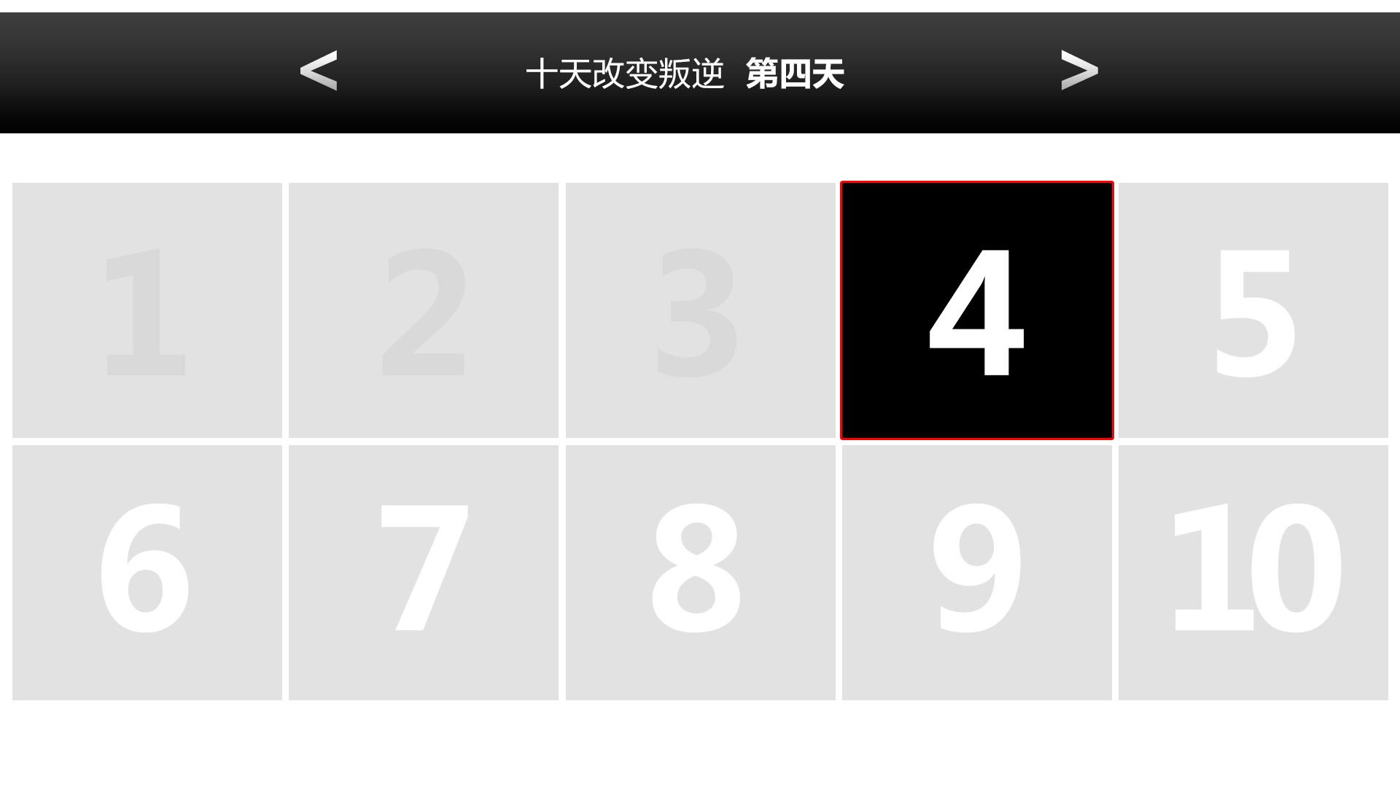

Slide 19

避免权力争夺（上）
没有什么比你与叛逆孩子之间的权力之争更加糟糕的了。权力争夺战通常非常激烈、情绪化甚至丑态百出。往往落得个两败俱伤的境地，你甚至会更惨。有时你认为有些原则是必须坚持的，但其实是你的心灵受着输赢感的控制。当你学会了如何避免与孩子一争输赢时，孩子的叛逆行为就会越来越少。
叛逆孩子权力争夺背后的驱动力是，他们对自己有什么权力抱有不切实际的期望，他们认为自己和父母是平等的。在权力争夺之后，他会强烈的感觉到你不爱他。无条件的爱是避免权力争夺的最重要武器。很多父母没有意识到，他们之所以和孩子展开权力争夺，其实是在进行自我防卫。其实他们不必自我防卫或说服孩子他们才是对的。权力争夺时父母是和孩子差不多的情感水平。只有放弃掌控权，才会对孩子产生积极地效果。

Slide 20
避免权力争夺（下）
首先，改变你的心态。记住下面三句话：应对孩子，不要操控他，而是要赋权让他自我感觉良好；当你心平气和、果断坚决地表达你的看法和信念时，你的孩子更可能会听；没有哪个成人讲过由于父母太理解他们了而渡过了一个可怕的童年。
其次，学会给孩子选择权。就算你对孩子的控制成功了，也是在让你的孩子与你越来越疏远。告诉孩子不同选择的结果，冷静坚定的提出具体的要求，而不是权力争夺。

Slide 21
避免权力之争的16个秘诀
1、在平静的时候多做预防工作，沟通和爱
2、注意提前通知，尊重孩子的知情权
3、观察你在做什么示范
4、有个明确的界限，而不是永远说不
5、说出你的想法后就走开
6、有礼节地提出要求
7、想一想妥协
8、避免负面标签
9、培养自己独立完整的自尊体系
10、运用幽默
11、告诉孩子他有权力
12、记住少说为妙
13、给予选择并要求选择
14、说“我理解，但是……”
15、孩子也有权利说不
16、不是每件事都会引发权力之争

Slide 22
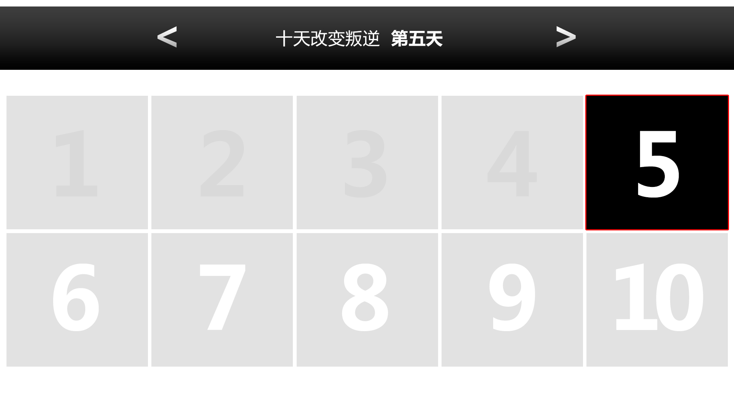

Slide 23

加强孩子的积极转变
虽然叛逆的孩子想要自我感觉良好，但他们并不知道怎么做才会自我感觉良好。他们已经做了很多让人感觉不良好的事情。大部分叛逆的孩子存在着自尊方面的问题，因为他们在跟其他人交流上存在着困难。所以你的工作就是提醒他们自我感觉良好。一个简单的办法就是去夸一个5岁的孩子能自己穿好衣服，或者15岁的孩子能不晚归。无论年轻还是年长，我们都是快乐的追求者。当你的孩子做了一些令人愉快的事情时，你的正面奖励都会让他觉得开心。这个过程叫做正强化。这是个有效的手段，几乎可以产生立竿见影的效果，进而鼓励那些叛逆的孩子想要变得更好，或者更加合作。
很多父母会吝惜口头奖励，反而用物质进行贿赂。用物质贿赂孩子会让孩子找不到表现好的感觉，只会想要奖励。事实上，父母给予孩子最有力的奖励是简单地，没有任何成本的——它就是口头表扬。
另一个误区是父母总是关注负面行为。孩子做得对的时候，父母认为是应该的。这会让孩子觉得只有自己做错事的时候才会得到父母的关注。有的家长不喜欢表扬孩子，是因为自己的期望太高了。事实上，进步是一点一滴累积起来的。

Slide 24
怎样表扬孩子（上）
表扬孩子时要注意以下问题：
1、表扬时的态度要真诚
2、同一个事情不要重复提及太多次
3、表扬时要说出事实
4、表扬越快越好
5、表扬要多样化和见机进行
6、不要吝啬表扬
表扬能够创造奇迹，并且能够穿透层层障碍。当然，可以在表扬的同时给孩子一个礼物作为奖励，在给与口头奖励的时候，请遵循以下六个步骤：
1、了解你的孩子会看重什么；
2、让孩子参与设计奖励池；
3、不要让物质奖励取代口头奖励；
4、要在遵守良好行为的情况下给与奖励；
5、要出乎意料；
6、答应的奖励要做到。

Slide 25
怎样表扬孩子（下）
有时候孩子还没有做到你所要求的，这时，要关注孩子的努力。对孩子的努力表示感谢和表扬。即使对你自己，正面的表扬和肯定也是必不可少的。偶尔给自己一个奖励也是不错的方法。

Slide 26
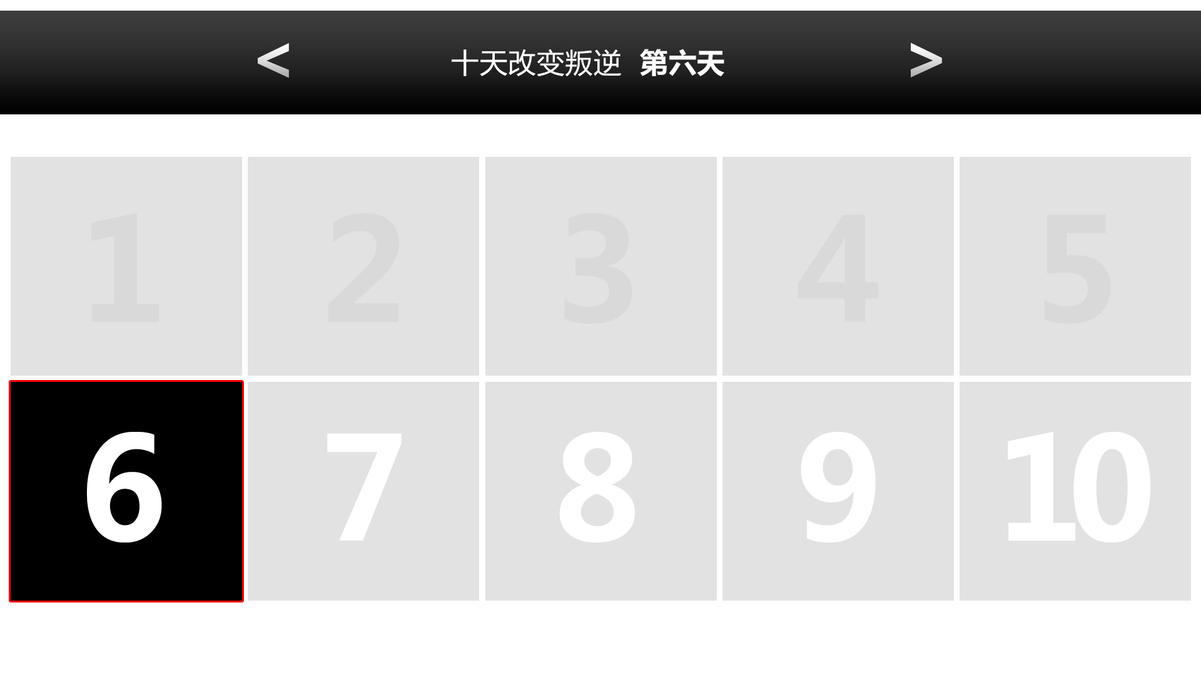

Slide 27

依靠纪律约束（上）
和其他孩子比起来，叛逆孩子更具挑衅性，而且对纪律约束更加抵触。这是因为他们情感上还不成熟，不会变通，很难处理冲突。纪律discipline来源于disciple，意思是教学。为了有效地动用纪律约束方法，你必须把它当做一种教育和支持你孩子的方法，而不是赢得控制的一种方法。这是让纪律产生效果的唯一途径。
多多鼓励并支持你的孩子去学习，去做出合理的选择。如果你的孩子做不到，那就帮他吸取教训，而不是过度惩罚他。可靠的纪律是关爱和理解。只有当你和孩子之间有了充分的相互理解，纪律才能发挥出最好的效果。不肯悔改是叛逆孩子伪装自己的表现方式。比如他们需要父母的关注、感到自己能力不足、想要报复、充满嫉妒、感到害怕、甚至身体不舒服，都可能会导致叛逆行为。

Slide 28
依靠纪律约束（下）
经常使用后果惩罚是没有什么效果的。因为孩子对这种强度已经逐渐适应了。时间久了，父母为了达到一定的效果，就会变得越来越严厉。后果惩罚就会升级，直至失控。同时，孩子的恐惧、愤恨、痛苦就会湮没他们学习的潜力。
正确答案是换位思考，这才能做到让孩子承担后果的同时又做到非控制。只要你在管教孩子的时候想到教导而不是采用强制手段，你就做到了非控制。
控制：“你打你妹妹，显然你不能控制自己，给我起来立刻滚回自己房间！”
非控制：“你打你的妹妹，我感到很担忧。我希望你回到自己房间想想自己的行为。等大家都平静下来后，我们再讨论这件事。”

Slide 29

纪律约束时的注意事项（上）
首先，言行要一致，说了，那么就要有执行。
其次，当孩子出现不当行为后马上做出处罚。
第三，愿意协商。
第四，在制定家庭规则时尽可能让孩子多参与。
第五，帮助孩子理解规则以及破坏规则的后果。
第六，私下给予回应。
第七，要告诉孩子你多么爱他。不喜欢的是他的行为，而不是他本人。

Slide 30
纪律约束时的注意事项（下）
要记得，有效的纪律不是为了证明你是掌控者，纪律约束也不同于惩罚。叛逆的孩子已经付出惨重代价了，我们应该帮助他们学习不同的管教方式，而不是继续惩罚他们。体罚更加是无效的，只会让孩子学会在你面前不犯错，但他自己并不知道正确和错误的界限。
如果父母太温和而不能回应叛逆孩子的错误行为，那么他们就会失去威信和尊重。纵容型家长的叛逆孩子和专制型家长的叛逆孩子一样多。很多家长对孩子的纵容其实是对自己儿时经历的反叛。如果你不过分顺从或者冷漠的话，你的孩子叛逆行为会减少，会更加尊敬你。

Slide 31
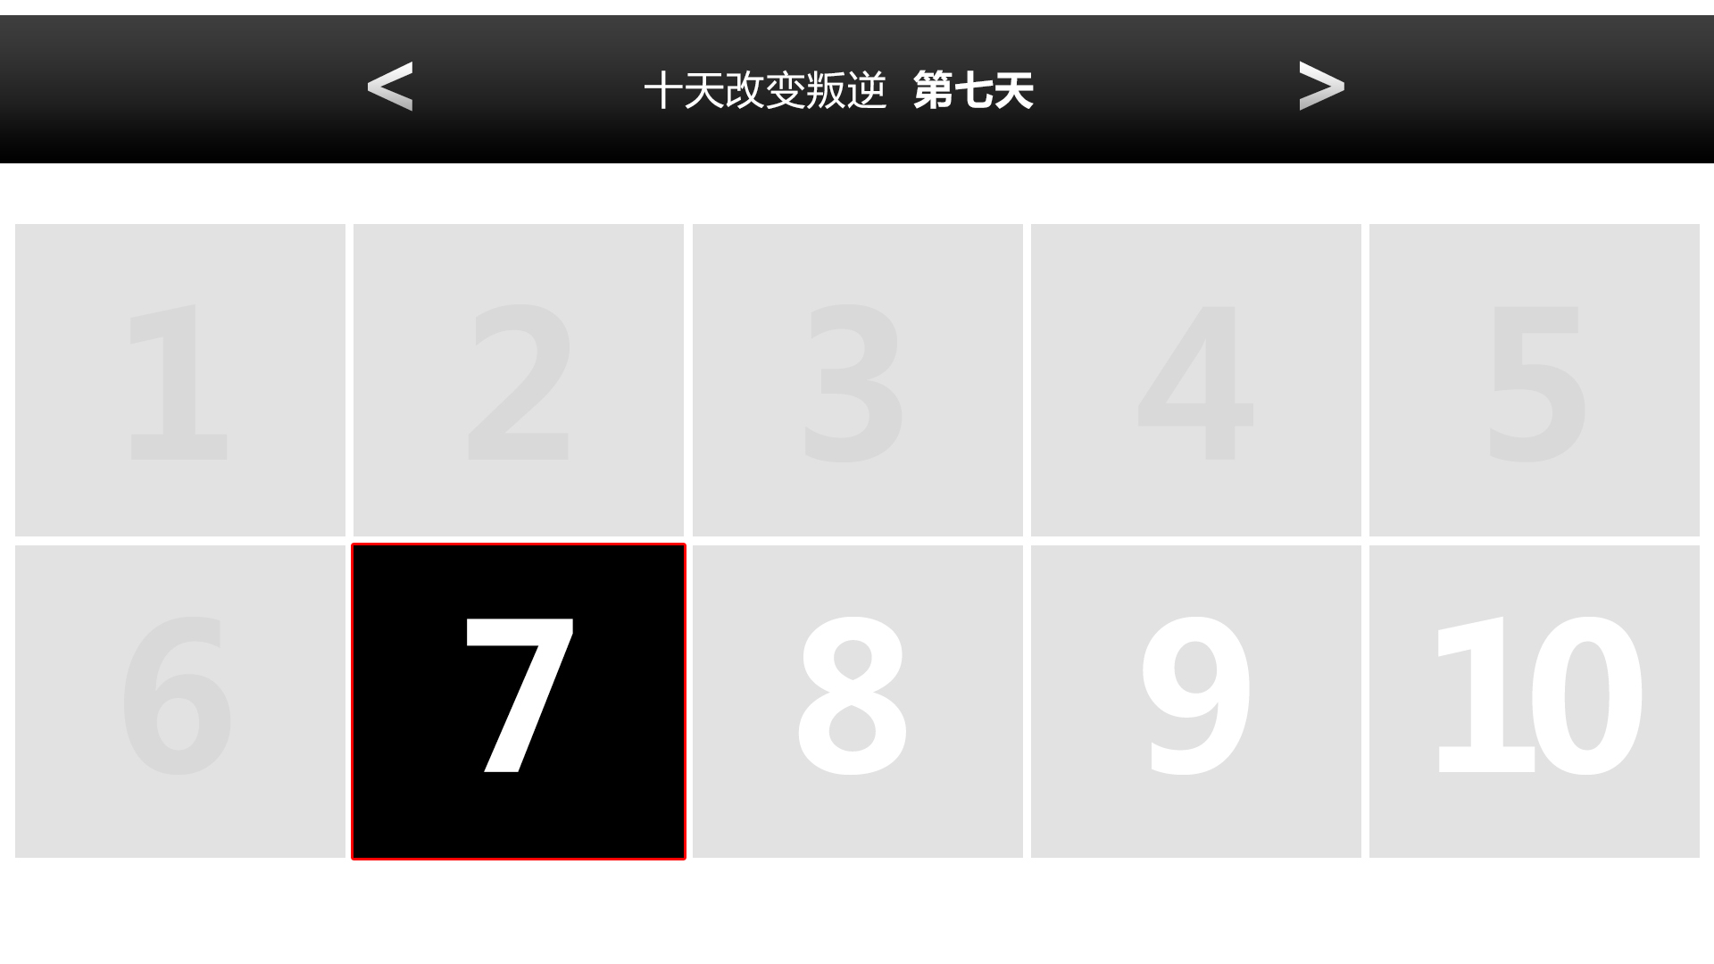

Slide 32

调动家人的支持
你，你的配偶、其他的子女甚至你的亲戚朋友都会对叛逆孩子的行为产生很大的影响。所以要学会一些诀窍去争取全家人的支持。首先，不要拿叛逆的孩子和其他孩子进行比较。要多创造兄弟姐妹之间合作的机会，比如大家一起猜字谜、根据一个新菜谱一起做饭、合作创作一幅画或者发明。你的孩子们需要知道，你会尽最大努力去满足他们每个人的独特需求，当然这就意味着对每个人并非一模一样。公平并不意味着完全一样。尽可能为所有孩子提供与你单独相处的时间，会让他们都觉得自己是特殊的。奖励对愤怒情绪的控制行为。
你的婚姻越牢固，孩子的叛逆行为就越少。一种帮助夫妻重建感情关系的做法就是，培养与孩子无关的共同兴趣，做一些新鲜的事情。除此之外，下面三条建议也很重要：
1、父母结成联盟；2、综合运用本书中的策略；3、一起开怀大笑。
单亲家庭也可以帮助孩子摆脱叛逆，方法是获得更多亲朋好友的支持。

Slide 33
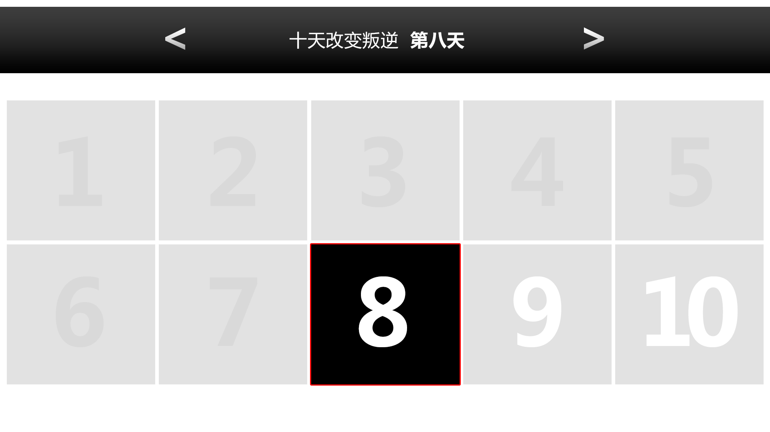

Slide 34

减少孩子在学校里的叛逆行为（上）
孩子在学校里的叛逆行为会有不同的表现形式：有些会与老师和同学争吵、打架；有些会逃课；有些比较隐蔽比如不做作业、不参加班级活动或者不愿去上学。一个老师对学生的自我认知影响巨大。对叛逆学生来说，他们很难适应并管理好他们的挫败感和其他情绪。他们通常会向那些他们感到威胁或者没有接触过的老师和同学发起攻击。叛逆孩子不停告诉自己和他人，他们的老师是不公平的，以此来确认自己的感觉。这可能未必是说谎，但通常不会是全部事实。家长在此时要扮演校方顾问的角色，协助老师共同来解决问题。当老师也学会了用前面讲过的冷静、坚决和非控制的开明方式对待孩子时，孩子的行为就会发生变化。老师对待学生的方式对学生的自尊心有很大的影响。如果一个叛逆孩子感觉自己被轻视了，他很可能会以更加叛逆的方式来补偿他自卑的感觉。

Slide 35
减少孩子在学校里的叛逆行为（下）
当你到学校去处理孩子的问题时，要做到以下几点：
1、保持冷静、坚决和非控制的态度
2、积极主动地了解更多情况
3、参与其中，成为解决问题的伙伴
4、与学识渊博的人或者专业人士沟通请教
5、对自己要什么有清楚的认识
6、告诉老师他需要了解你的孩子哪些方面
7、表扬老师
8、支持学校的工作而不恼火

Slide 36
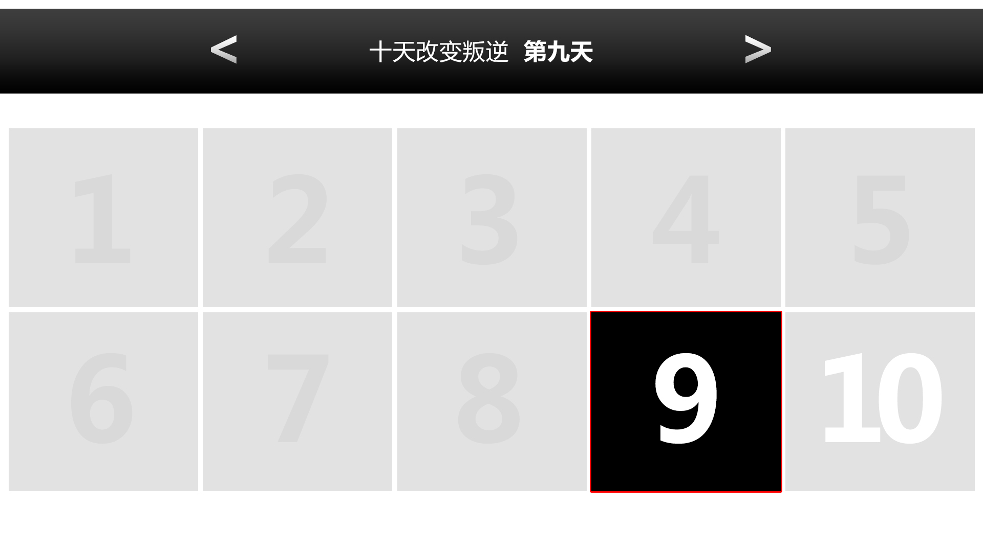

Slide 37

克服顽固性障碍
顽固性障碍通常来自以下原因：
注意力缺失多动症、学习障碍、抑郁症/躁郁症、焦虑、酒精滥用和药物滥用、健康问题、阿斯伯格综合征、抽动-秽语综合症、其他突发事件。
遇到这种状况，除了坚持前面八天所学到的东西之外，教给孩子一些心理健康的知识是非常重要的。另外，一定要寻求专业心理专家或医生的帮助。

Slide 38
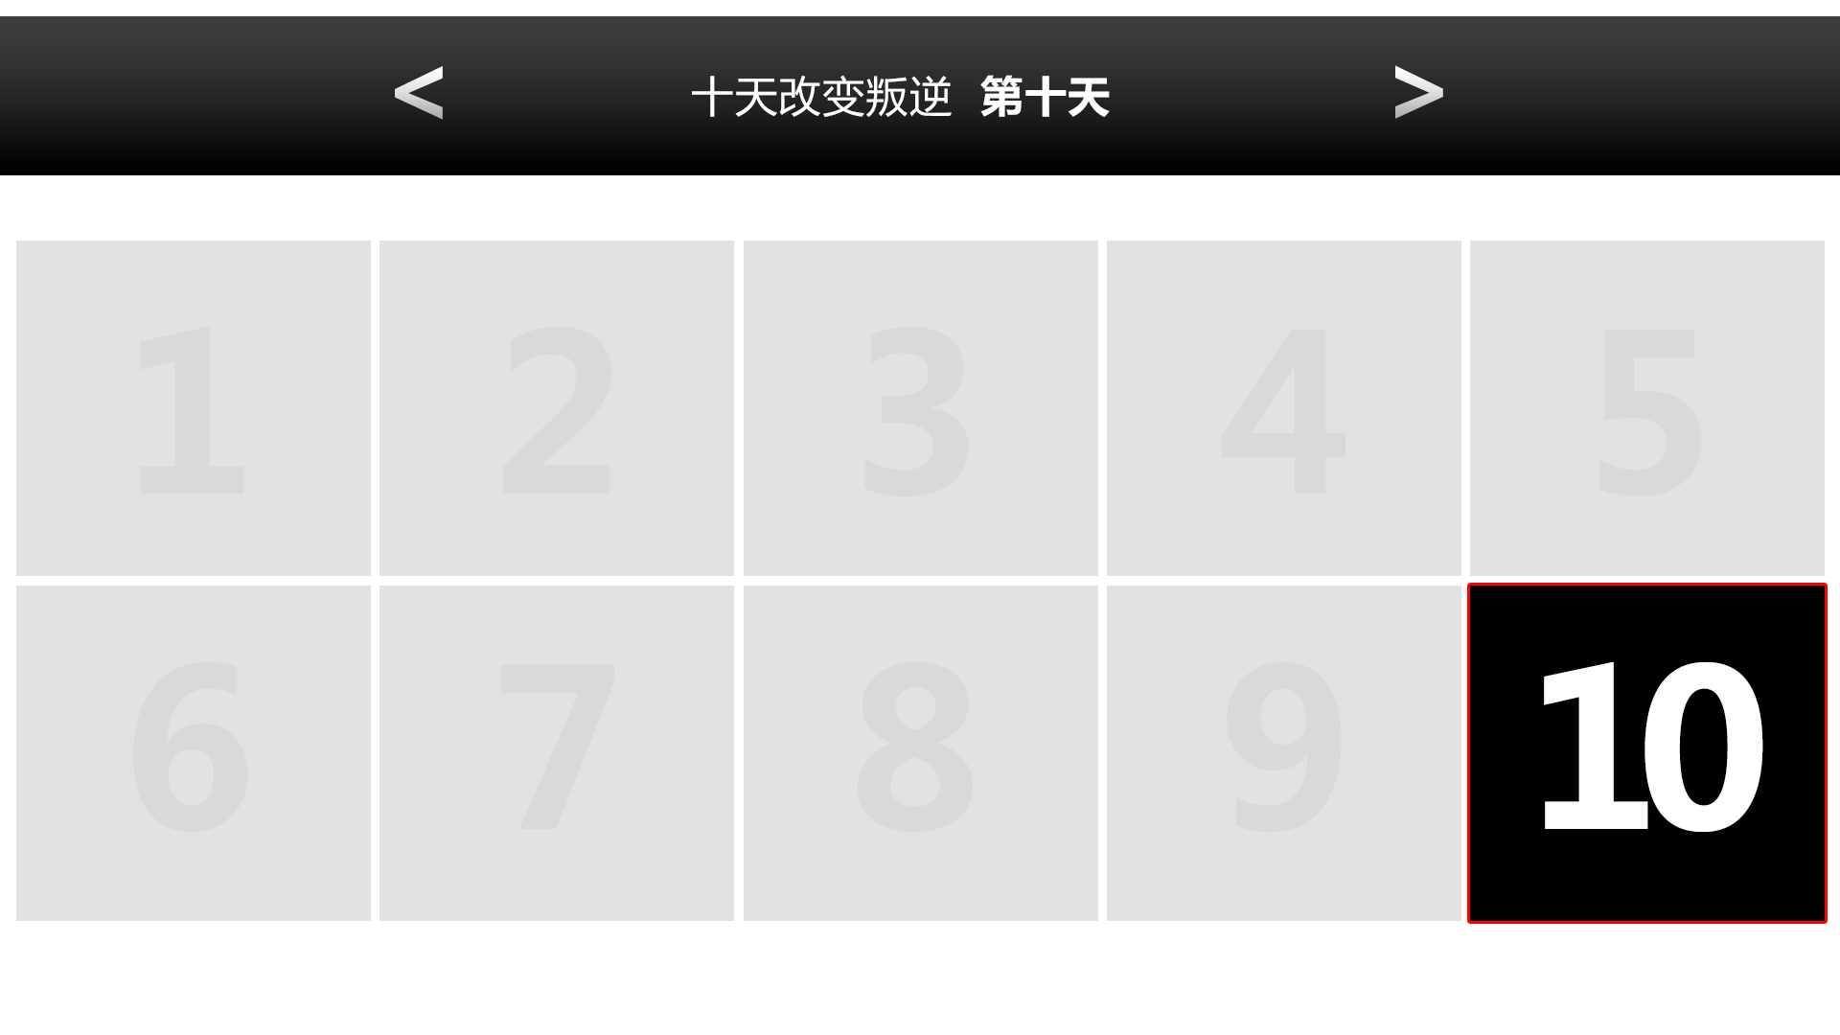

Slide 39

从长远减少叛逆行为
经过了前九天的学习和实践，我相信你的孩子取得了巨大的进步。但请记住，孩子的叛逆可能会反复。当孩子用叛逆试探你的耐心的时候，请不要失去信心。坚持下去，不要恐慌。保持前进的步伐，承认自己的不足，远离消极质疑的陷阱。对孩子始终保持宽松、邀请老师、家人共同参与。
最后，不要忽视你的业余生活。
你有精彩人生，孩子才会真正觉得安全。

Slide 40


